Slide 1
Alpha-beta pruning
Danno Denis D. 5025211027
Ryan Abinugraha 5025211243
Armadya Hermawan 5025211178

Slide 2
APA ITU ALPHA-BETA PRUNING?
ALPHA-BETA PRUNING adalah teknik dalam tree yang mengurangi jumlah node yang perlu dievaluasi dalam search pada tree dengan cara memotong cabang-cabang yang tidak relevan berdasarkan nilai batas atas (alpha) dan batas bawah (beta) yang akan terus-menerus diperbarui secara bergantian saat melintasi seluruh node.

Slide 3
WHITE → α = +∞ (maximize)
BLACK → β = -∞ (minimize)
Depth-0
Max = ?
Depth-1
Min = ?
Min = ?
Depth-2
Max = ?
Max = ?
Max = ?
Max = ?
Depth-3

Slide 4
WHITE → α = +∞ (maximize)
BLACK → β = -∞ (minimize)
3
3
-4
3
5
-4
9
-1
3
5
1
-6
-4
0
9

Slide 5
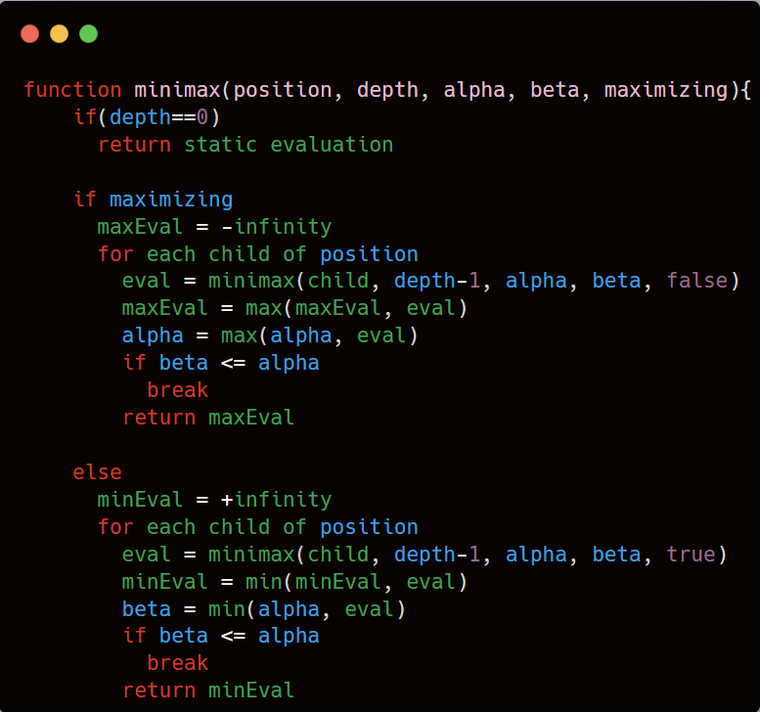
PSEUDOCODE

Slide 6
WHITE → α = +∞ (maximize)
BLACK → β = -∞ (minimize)
3
a = 3
b = +∞
3
≤-4
a = -∞
b = 3
a = 3
b = -4
3
≥5
-4
…
a = 3
b = +∞
a = 5
b = 3
a = 3
b = +∞
…
3
-1
5
…
-6
-4
…
…

Slide 7
THANK YOU

